Slide 1
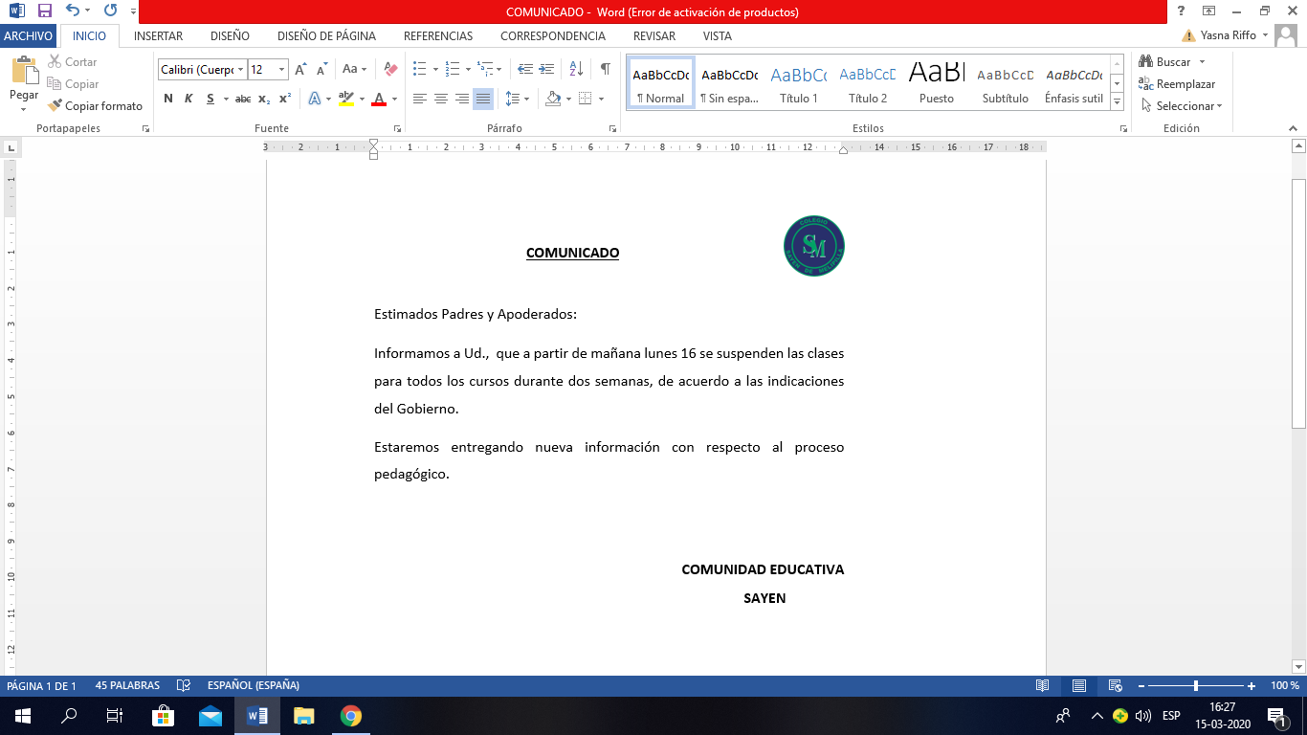
C O M U N I C A D O
Estimada Comunidad Escolar, junto con saludarlos y darles una cordial bienvenida al nuevo año escolar, les informo lo siguiente:
El inicio de clases del año escolar 2022 para todos los niveles es el día miércoles 02 de marzo.
El horario de la semana del 02 al 04 de marzo es el siguiente:
Les saluda cordialmente
Solange Vergara A.
Directora
CURSOS | HORARIO DE INGRESO | HORARIO DE SALIDA
Pre – kínder regular | 8:15 horas | 12:00 horas
Cursos de lenguaje jornada mañana | 8:30 horas | 12:00 horas
Kínder regular y cursos de lenguaje jornada tarde | 13:30 horas | 17:00 horas
1º Básico | 13:20 horas | 17:00 horas
2º básico | 8:15 horas | 13:00 horas
3º a 6º básico | 8:15 horas | 13:10 horas
7º básico a IV medio | 8:00 horas | 12:55 horas

